Slide 1
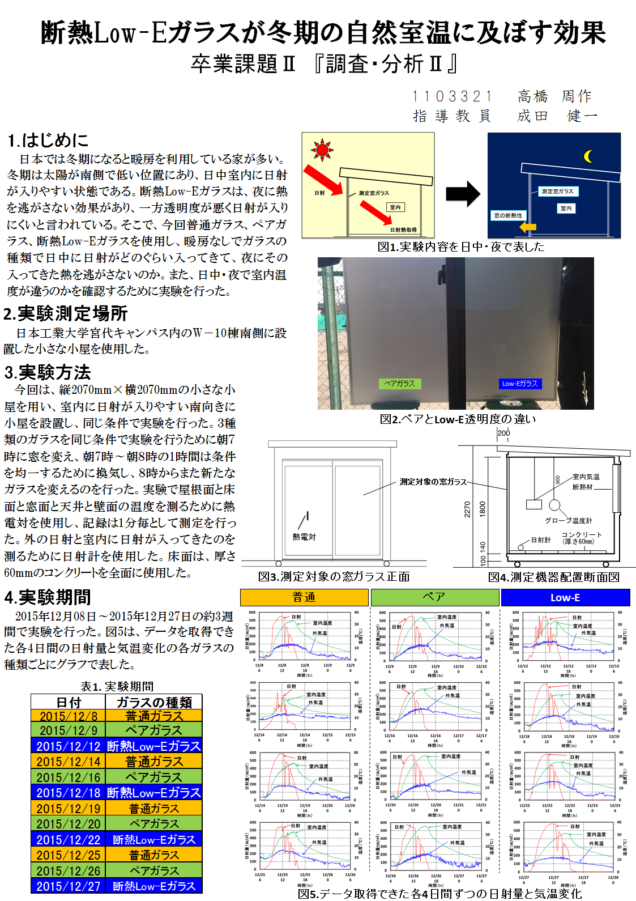
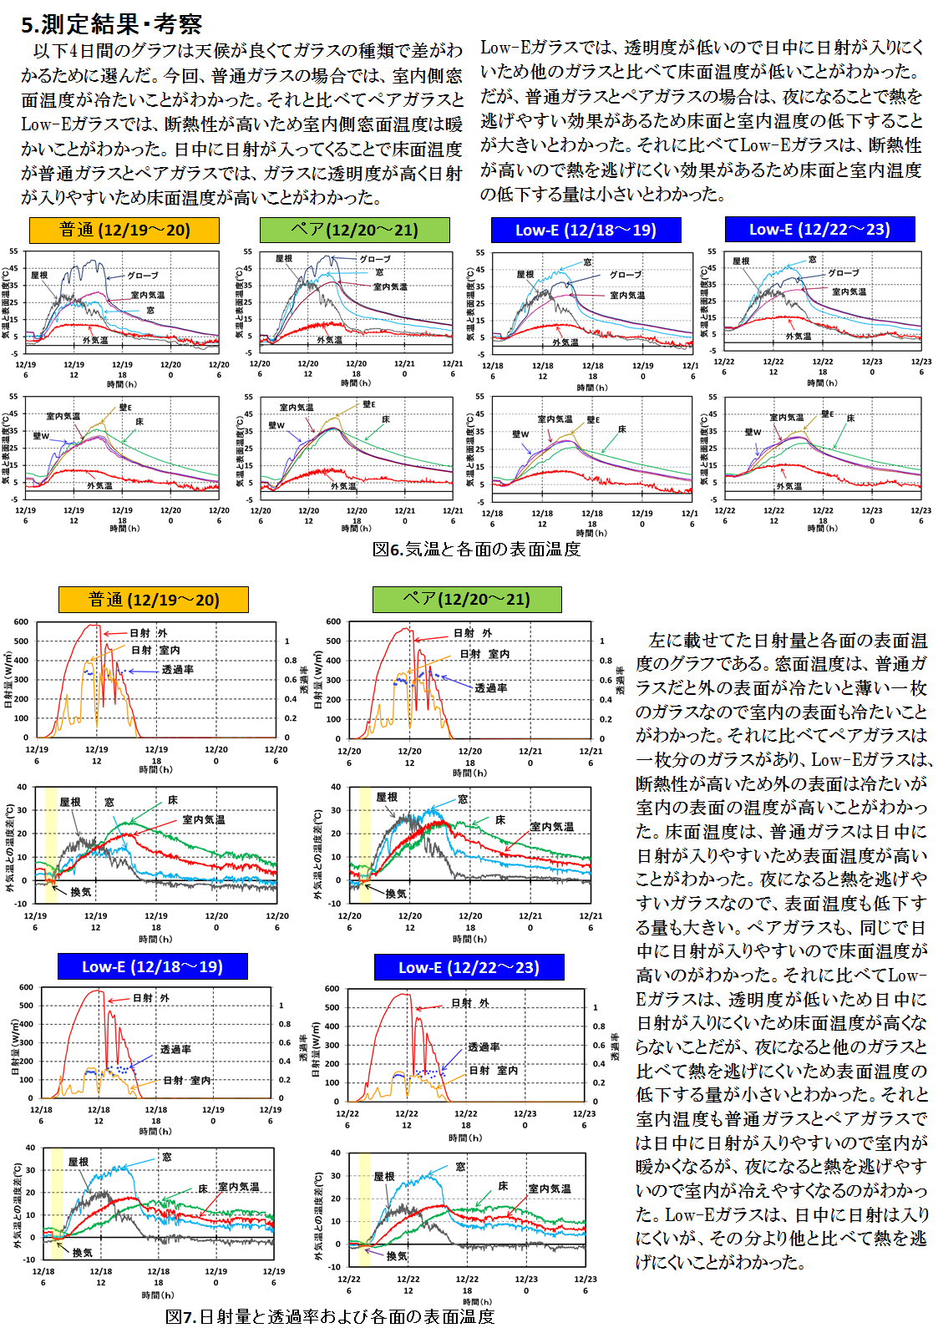
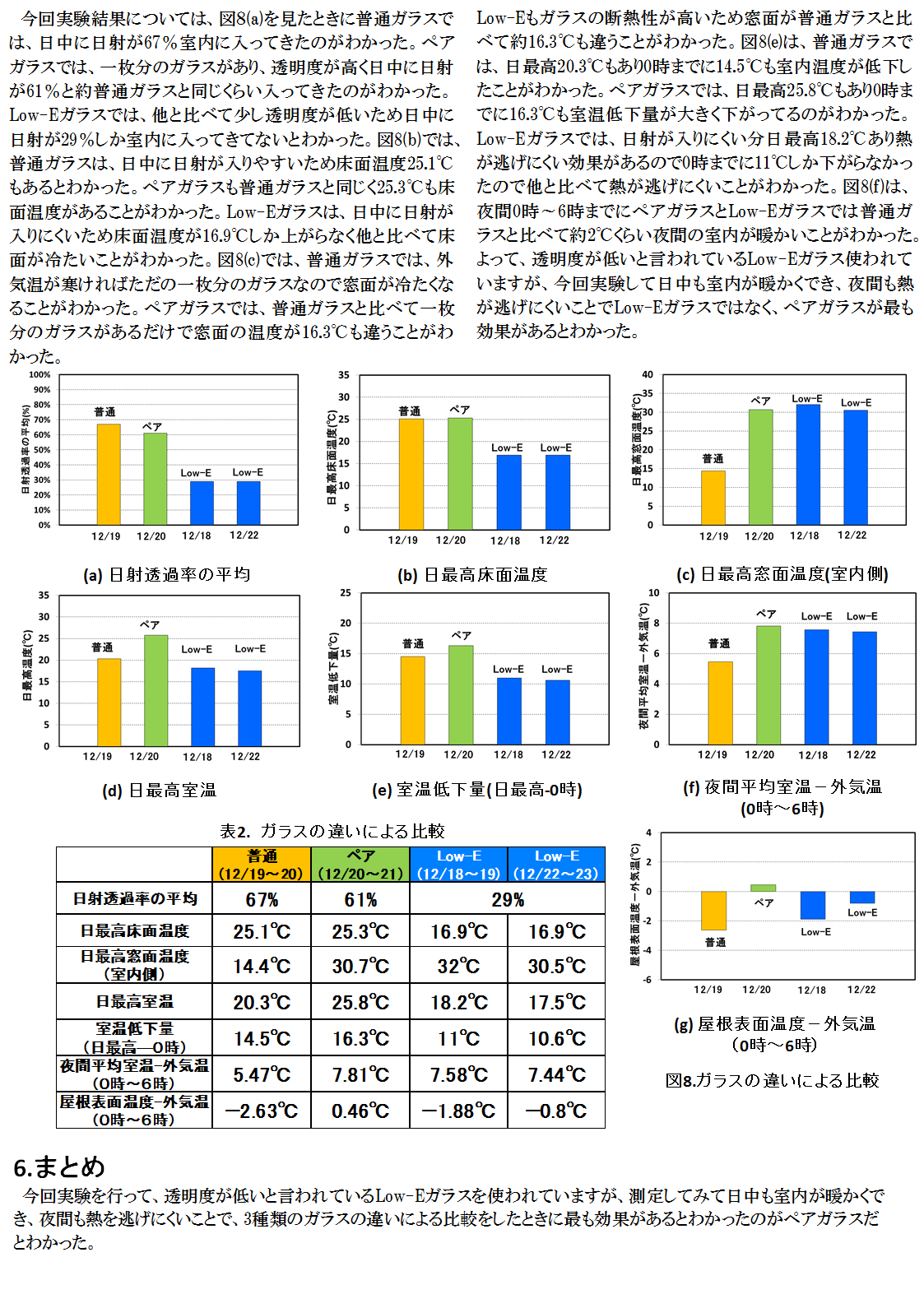
断熱Low-Eガラスが冬期の自然室温に及ぼす効果
卒業課題Ⅱ「調査•分析Ⅱ」
1103321 高橋 周作

Slide 2
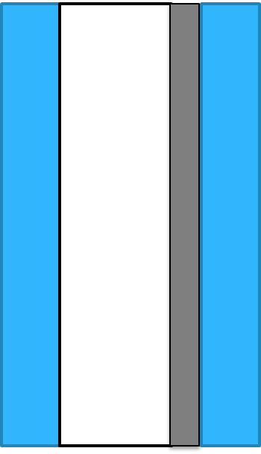
断熱Low-Eガラスとは…..
ペアガラスの室内側に放射率が小さい金属膜を貼り、放射熱伝達を抑えることで断熱性を高めたもの。
放射熱伝達
屋外側
室内側
ガラス
空気層
Low-E金属膜

Slide 3
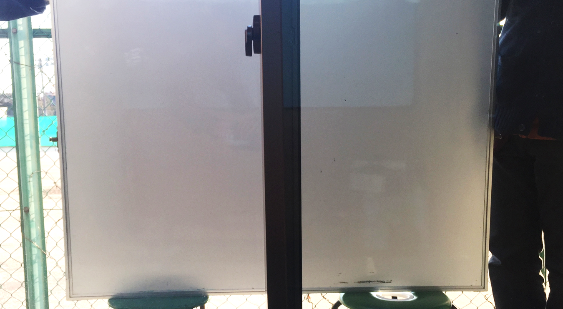
見た目の透明度の違い
ペアガラス
Low-Eガラス
（異なるガラスを左右に設置して、室内側から外を見た写真）
Low-Eガラスはわずかに青みを帯びているが、見た目は透明度に大きな差は無いように見える。
Notes:
研究室

Slide 4
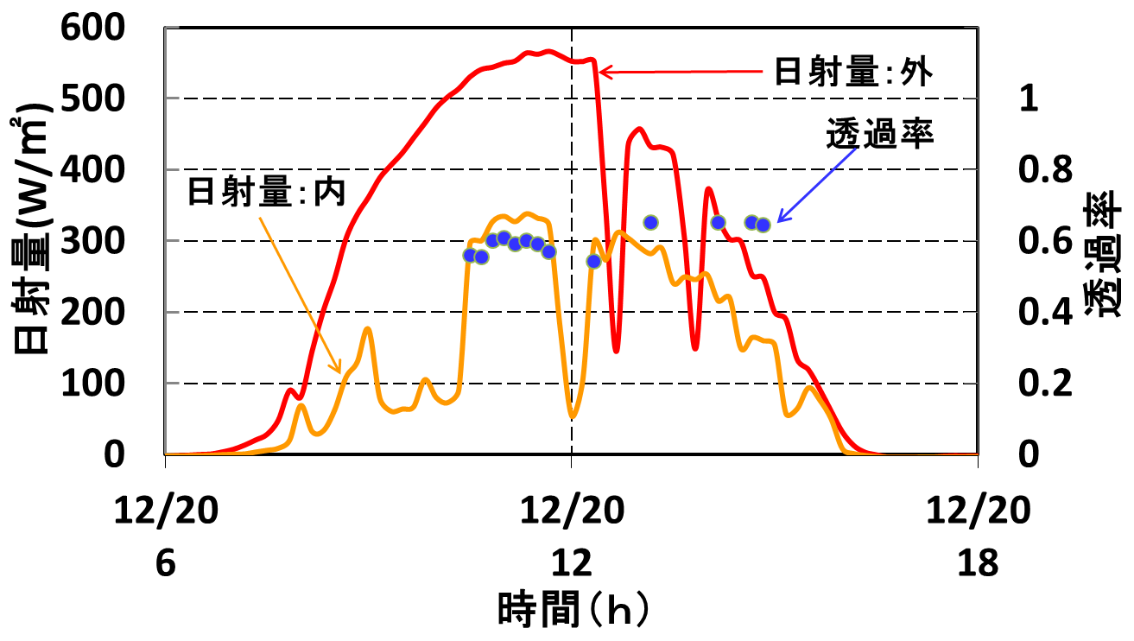
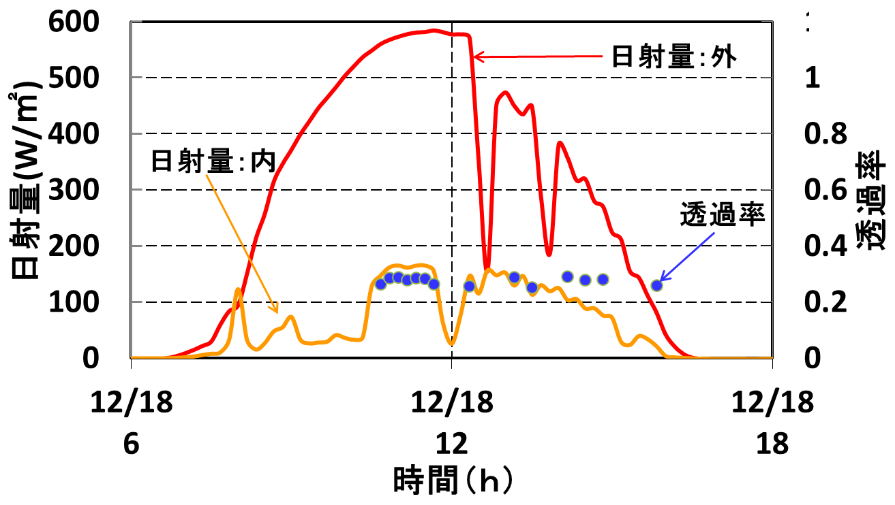
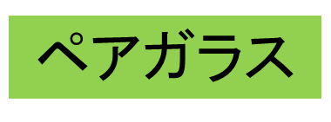

室内に侵入する日射がどれくらい違うか
実際に測定してみると・・・
日射透過率 = 61%
日射透過率 = 29%

Slide 5
普通ガラス
普通ガラス
日射
室内
室内
窓の断熱性は低い
日射熱取得は大
どちらの効果が勝るだろうか？
Low-Eガラス
Low-Eガラス
日射
室内
室内
窓の断熱性は高い
日射熱取得は小

Slide 6
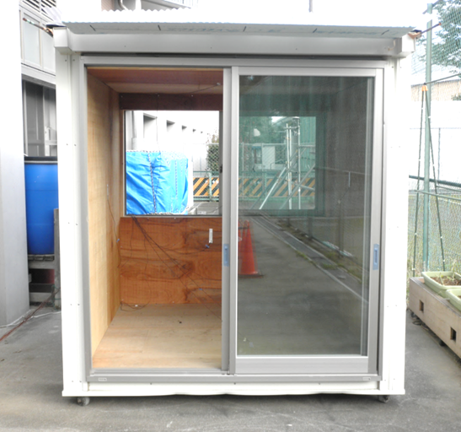
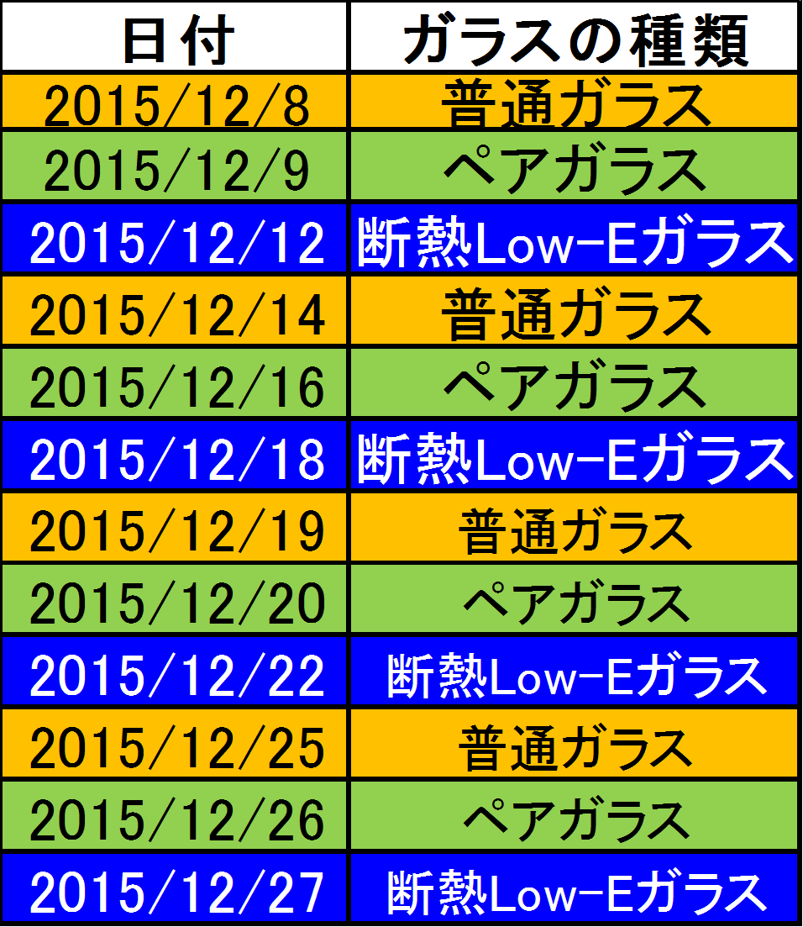
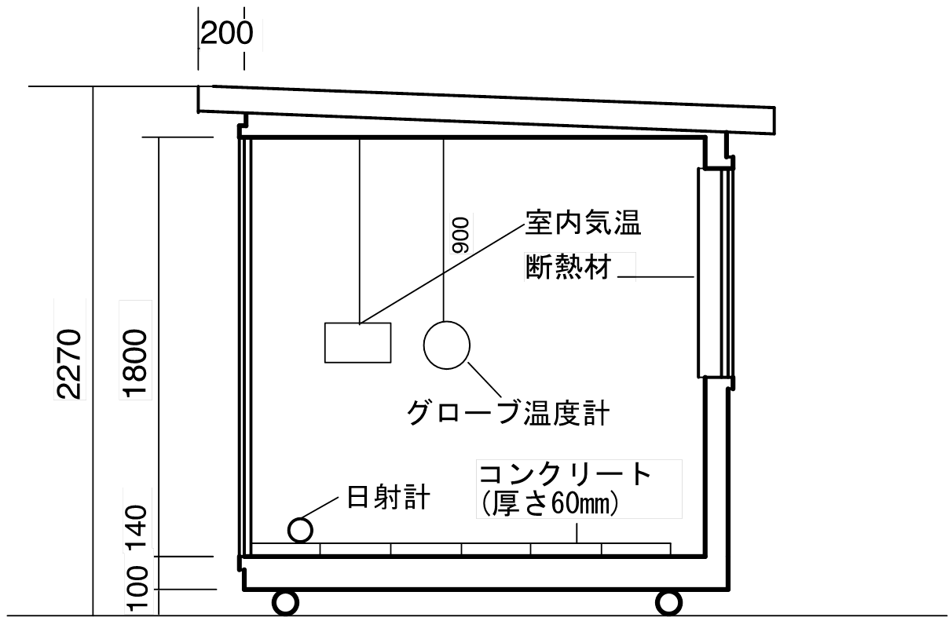
実験に使用した小屋
と測器配置
対象としたガラス窓
解析対象とした各４日のデータ

Slide 7
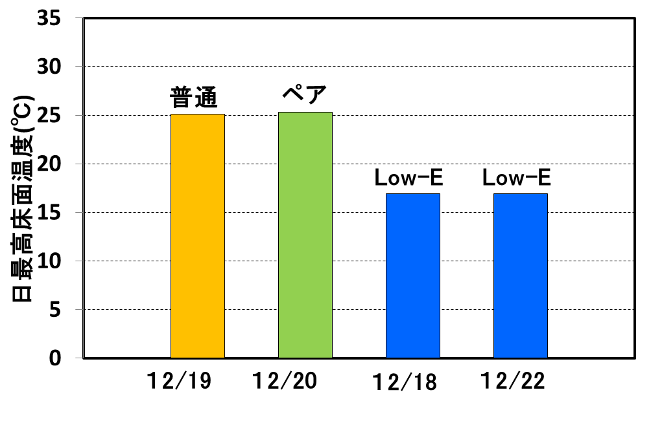
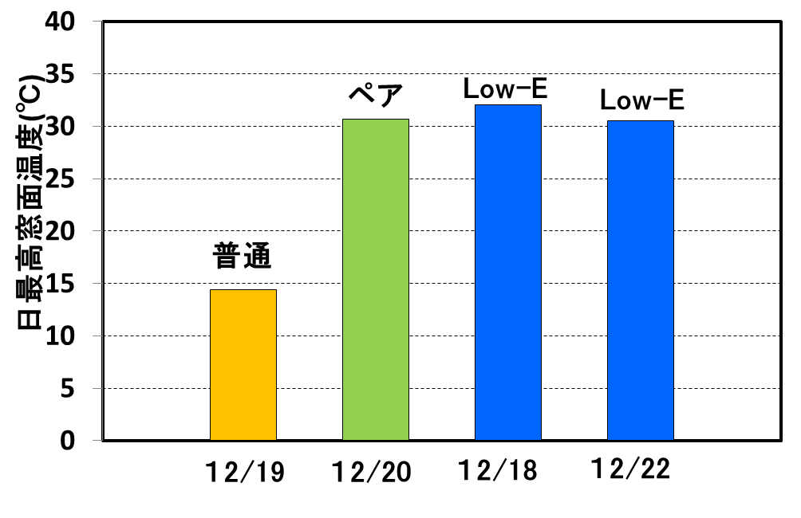
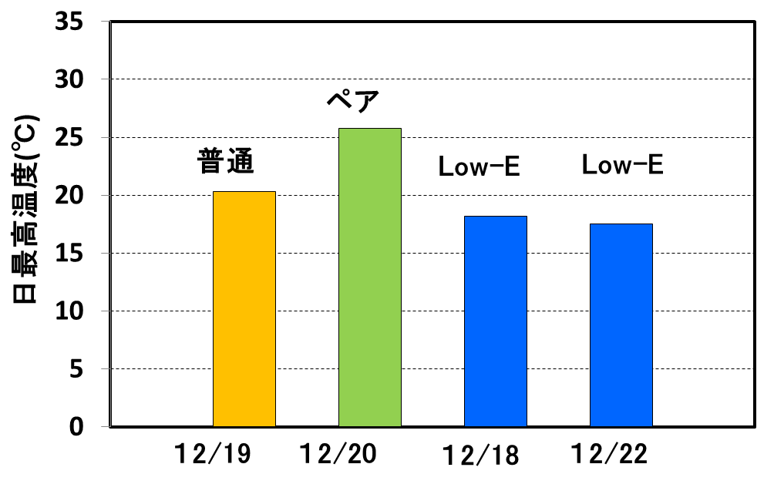
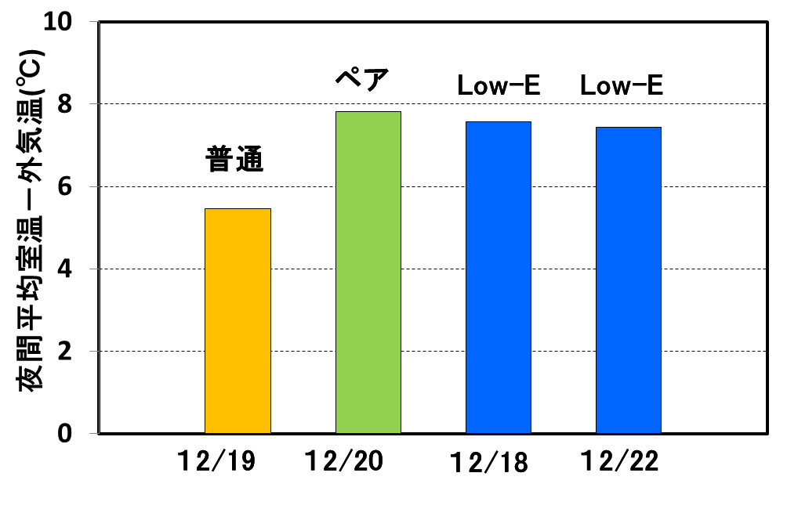
測定結果
日射透過率が小さいLow-Eガラスは、床面温度が上がらない。
断熱性能が悪い普通ガラスは、窓面温度が低い。
日最高床面温度
日最高窓面温度
日射透過率が小さいLow-Eガラスは、日中の室温も上がらない。
結果として、夜間室温はペアガラスが最も外気温より高く維持された。
日最高室温
夜間平均室温－外気温

Slide 8
結論
日中の日射熱取得と断熱性能を３種類のガラスで比較した結果、夜間の自然室温が最も高く維持されたのはペアガラスという結果になった。

